Slide 1
知识点29： 数据库的介绍

Slide 2

数据库的介绍

Slide 3
数据库介绍
SQL Server中的数据库由包含数据的表集合和其它对象（如视图、索引等）组成，目的在于为执行与数据有关的活动提供支持。
SQL Server支持在一个数据库实例中创建多个数据库，每个数据库在物理和逻辑上都是独立的。
从模式层次角度看，可以分别描述为物理数据库和逻辑数据库；
从创建对象角度看，可以分为系统数据库和用户数据库

Slide 4
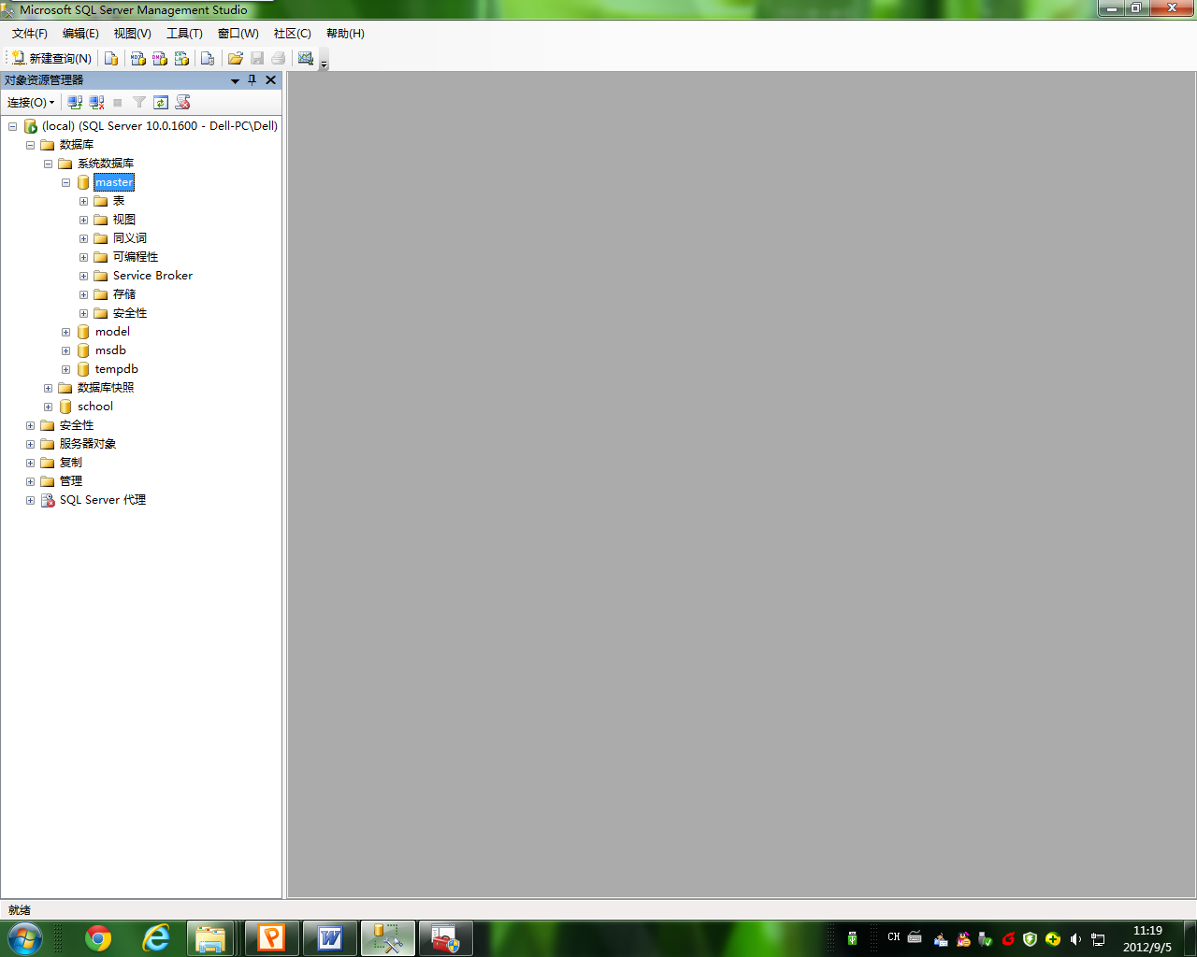
数据库介绍（续）
在物理存储上，该“master”数据库被映射成两个操作系统文件，，文件名分别为“master.mdf”和“mastlog.ldf”
其存储路径为“Microsoft SQL Server \MSSQL10. MSSQLSERVER \MSSQL\DATA”

Slide 5
知识点30： 物理数据库和文件

Slide 6
物理数据库
物理数据库是从数据库的物理角度描述数据库
将数据库映射到一组操作系统文件上，即物理数据库是构成数据库的物理文件（操作系统文件）的集合
数据库文件
每个 SQL Server 数据库有数据文件和事务日志文件
数据文件包含数据和对象，例如表、索引、存储过程和视图
事务日志文件包含恢复数据库中的所有事务所需的信息

Slide 7
主数据文件
数据文件——包含数据库的启动信息，并存储数据
主数据文件
只有1个，是数据库的起点，包含数据库的启动信息，并指向数据库中的其他文件，并可存储部分或全部数据
每个数据库有且只有一个主数据文件
扩展名为.mdf

Slide 8
次要数据文件
次要数据文件
扩展名为.ndf
这些文件包含不能放置在主数据文件中的所有数据辅助数据文件是可选的，一个数据库可有0个或多个辅助数据文件。
通过将每个文件放在不同的磁盘驱动器上，辅助数据文件可用于将数据分散到多个磁盘上。
如果数据库文件超过了单个 Windows 文件的最大大小，可以使用辅助数据文件，这样数据库就能继续增长。

Slide 9
事务日志文件
事务
是一个工作单元，该单元的工作要么全部完成，要么全部不完成。
SQL Server系统具有事务功能，可以保证数据库操作的一致性和完整性。
事务的功能是通过使用数据库的事务日志来实现。
日志文件——发生在数据库中的修改和产生这些修改的事务,是存储恢复事务的所有必要的信息。
一个数据库必须有至少一个日志文件
扩展名为.ldf

Slide 10
说明
数据库文件的名字是操作系统文件名，由系统使用，不由用户直接使用。
SQL Server不强制使用.mdf，.ndf，.ldf文件扩展名，仍建议在创建数据库时使用这些默认扩展名，以便标识文件用途。
默认情况下，数据和事务日志被放在同一个驱动器上的同一个路径下，这是为处理单磁盘系统而采用的方法。
实际应用环境中，这可能不是最佳的方法，建议将数据和日志文件放在不同的磁盘上。

Slide 11
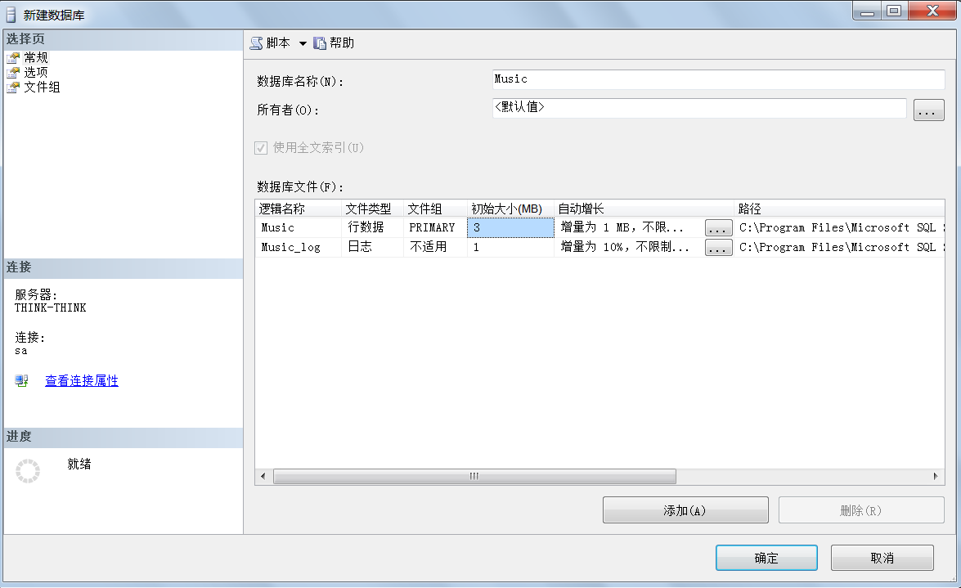
逻辑和物理文件名称
逻辑文件名（Logical_file_name）
逻辑文件名是在所有T-SQL语句中引用该文件时使用的文件名。逻辑文件名必须符合SQL Server的标识符规范，而且在数据库中的逻辑文件名必须是唯一的。
物理文件名（Os_file_name）
物理文件名包含目标路径，它必须符合操作系统的文件命名规则。

Slide 12
页
SQL Server 中数据存储的基本单位是页，是SQL Server使用的最小存储单元。
为数据库中的数据文件（.mdf 或 .ndf）分配的磁盘空间可以从逻辑上划分成页（从 0 到 n 连续编号）。
每页大小是8KB，即8192字节，这意味着 SQL Server 数据库中每 MB 有 128 页。

Slide 13
页（续）
SQL Server 数据文件中的页按顺序编号，文件的首页以 0 开始。数据库中的每个文件都有一个唯一的文件 ID 号
若要唯一标识数据库中的页，需要同时使用文件 ID 和页码。
SQL Server的数据记录全部以页为单位存储（事务日志文件除外），表中的每一行数据都不能跨页存储。
事务日志文件不包含页，而是包含一系列日志记录。

Slide 14
区
区又称为扩展盘区、盘区，是管理空间的基本单位。
所有页都存储在区中。一个区是八个物理上连续的页（即64 KB），用来有效地管理页。这意味着 SQL Server 数据库中每 MB 有 16 个区。

Slide 15
区（续）
区分为统一区和混合区
统一区属于单个对象所有，只存储单个对象的数据。
混合区存放多个对象的数据，最多可由八个对象共享，区中八页的每页可由不同的对象所有。

Slide 16
说明
操作系统分配存储空间是以区为单位的
原因是页空间太小，如果按照页为单位来分配，分配空间次数过多，会造成系统性能下降

Slide 17
日志文件的结构
日志文件是SQL Server数据库中的单独的文件或一组文件。
日志的存储不是以页为单位的，而是以一条一条的、大小不等的日志记录为单位进行的。
若干条相邻的日志记录构成一个完整的事务，表明用户对数据库进行了某项完整的操作

Slide 18
文件组（File Group）
为了更好地管理数据库文件，从SQL Server7.0开始引入了文件组的概念。
可以将若干个分布在不同的硬盘驱动器上的数据文件组织到一个文件组中。
通过文件组，可以将特定的数据库对象与该文件组相关联，对数据库对象的操作都将在该文件组中完成，可以提高数据的查询性能。

Slide 19
文件组（续）
SQL Server提供了三种文件组类型，分别是主文件组（Primary）、自定义文件组（User_defined）和默认文件组（Default）。
主文件组
创建数据库时，系统自动创建主文件组，并将主数据文件和系统表的所有页都分配到主文件组中，此文件组还包含未放入其他文件组的所有辅助数据文件。每个数据库有且只有一个主文件组。
自定义文件组
由用户创建的文件组。使用时，可以通过SSMS图形界面或者T-SQL语句中的FILEGROUP子句指定需要的文件组。

Slide 20
文件组（续）
默认文件组
在每个数据库中，同一时间只能有一个文件组是为默认文件组。
如果在数据库中创建对象时没有指定对象所属的文件组，对象将被分配给默认文件组。
如果没有指定默认文件组，则主文件组是默认文件组
说明
一个文件或文件组只能被一个数据库使用。
一个文件只能是一个文件组的成员。
事务日志文件不属于任何文件组。

Slide 21
知识点31： 逻辑数据库和数据库对象

Slide 22
逻辑数据库和数据库对象

Slide 23
数据库对象
数据库对象及功能描述
数据库对象名 | 功能描述
表 | 由行和列构成的集合，数据库中实际存储数据的对象
视图 | 是从一个或多个基本（数据）表中导出的表，也被称为虚表
索引 | 为数据提供快速检索的支持
约束 | 是实施数据一致性和完整性的方法
数据库关系图 | 包括各种表、每一张表的列名以及表之间的关系
存储过程 | 由T-SQL语言编写的程序
触发器 | 一种特殊的存储过程，当条件满足时，自动执行，用于保证数据完整性

Slide 24
知识点30： 系统数据库和用户数据库

Slide 25
系统数据库
系统数据库是由系统创建和维护的数据库，其中记录着SQL Server的配置情况、用户数据库的情况等信息，是系统管理的依据
master数据库
model数据库
msdb数据库
tempdb数据库

Slide 26
Master数据库
master数据库
SQL Server中最重要的数据库，记录着 SQL Server 系统的所有系统级信息，包括实例范围的元数据（例如登录帐户）、端点、链接服务器和系统配置设置。
记录了所有其他数据库的存在、数据库文件的位置以及 SQL Server 的初始化信息。
如果master数据库不可用，则 SQL Server 无法启动。
由于master数据库的重要性，所以禁止用户直接访问，并要确保在修改之前有完整的备份。

Slide 27
说明
使用master数据库时，建议：
始终有一个master数据库的当前备份可用。
执行下列操作后，尽快备份master数据库：1）创建、修改或删除任意数据库；2）更改服务器或数据库的配置值；3）修改或添加登录帐户。
不要在master数据库中创建用户对象

Slide 28
model数据库
model数据库是模板数据库。
每次创建新数据库时，SQL Server都会生成model的副本作为新数据的基础。
当发出 CREATE DATABASE（创建数据库）语句时，将通过复制 model 数据库中的内容来创建数据库的第一部分，然后用空页填充新数据库的剩余部分。
如果修改 model 数据库，之后创建的所有数据库都将继承这些修改。

Slide 29
msdb数据库
msdb数据库是代理服务数据库，给SQL Server代理提供必要的信息来运行作业，为其报警、任务调度和记录操作员的操作提供存储空间。

Slide 30
tempdb数据库
一个临时数据库，它为所有的临时表、临时存储过程及其它临时操作提供存储空间。
由整个系统的所有数据库使用，不管用户使用哪个数据库，他们所建立的所有临时表和存储过程都存储在tempdb上。
SQL Server每次启动时，tempdb数据库被重新建立。
当用户与SQL Server断开连接时，其临时表和存储过程自动被删除，并且在系统关闭后没有活动连接，因此tempdb中不会有什么内容从一个 SQL Server 会话保存到另一个会话。
由于临时存放中间结果，因此无法备份和恢复tempdb数据库。

Slide 31
系统数据库的物理文件
在安装SQL Server时，系统会自动创建系统数据库的数据文件和事务日志文件，默认安装位置为Microsoft SQL Server\MSSQL10. MSSQLSERVER \MSSQL \DATA
系统数据库 | 主文件 | 逻辑名称 | 物理名称 | 文件增长
master | 主数据 | master | master.mdf | 按10%自动增长，直到磁盘已满
 | Log | mastlog | mastlog.ldf | 按10%自动增长，直到达到最大值2TB
msdb | 主数据 | MSDBData | MSDBData.mdf | 按256KB自动增长，直到磁盘已满
 | Log | MSDBLog | MSDBLog.ldf | 按256KB自动增长，直到达到最大值2TB
model | 主数据 | modeldev | model.mdf | 按10%自动增长，直到磁盘已满
 | Log | modellog | modellog.ldf | 按10%自动增长，直到达到最大值2TB
tempdb | 主数据 | tempdev | tempdb.mdf | 按10%自动增长，直到磁盘已满
 | Log | templog | templog.ldf | 按10%自动增长，直到达到最大值2TB

Slide 32
知识点32： 创建数据库

Slide 33
创建数据库

Slide 34
创建数据库
创建数据库就是为数据库确定名称、大小、存放位置、文件名和所在文件组的过程。
若要创建数据库，必须至少拥有 CREATE DATABASE、CREATE ANY DATABASE 或 ALTER ANY DATABASE 权限。
创建数据库的用户将成为该数据库的所有者。

Slide 35
如何命名用户数据库
在一个SQL Server 服务器上，最多可以创建32767个数据库。数据库名称必须遵循SQL Server 的标识符命名规则。
名称的长度可以从1~128。
名称的第一个字符必须是一个字母或者“_”、“@”和“#”中的任意字符。
在中文版SQL Server 中，可以直接使用中文名称。
名称中不能有空格，不允许使用SQL Server的保留字。

Slide 36
创建数据库
在SQL Server中创建数据库的方法主要有两种：
在SSMS窗口中通过图形化向导创建；
通过编写T-SQL语句创建

Slide 37
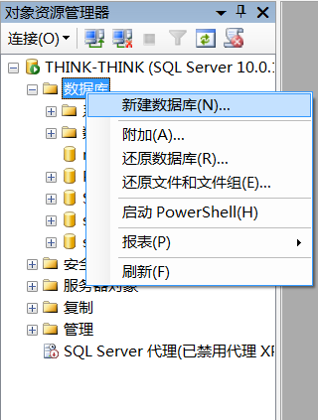
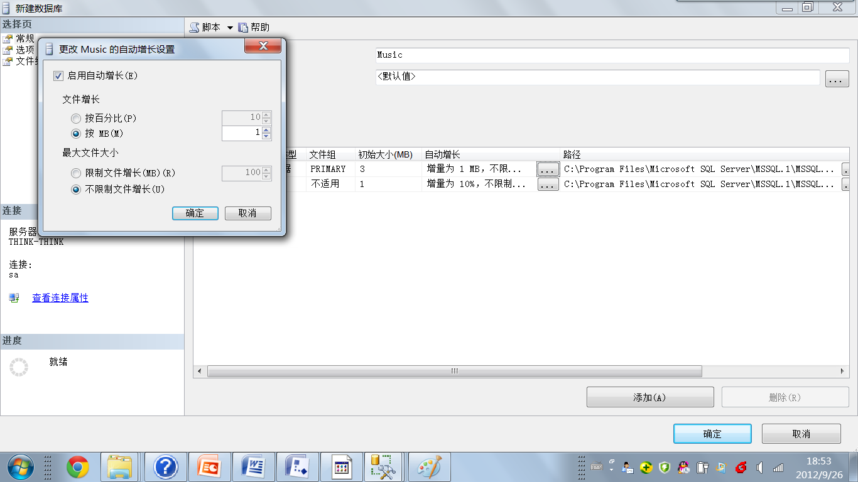
在SSMS中使用向导创建数据库

Slide 38
说明
建议
在创建数据库时，请根据数据库中预期的最大数据量，创建尽可能大的数据文件。
允许数据文件自动增长，但要有一定的限度。为此，需要指定数据文件增长的最大值，以便在硬盘上留出一些可用空间。这样便可以使数据库在添加超过预期的数据时增长，而不会填满磁盘驱动器.

Slide 39
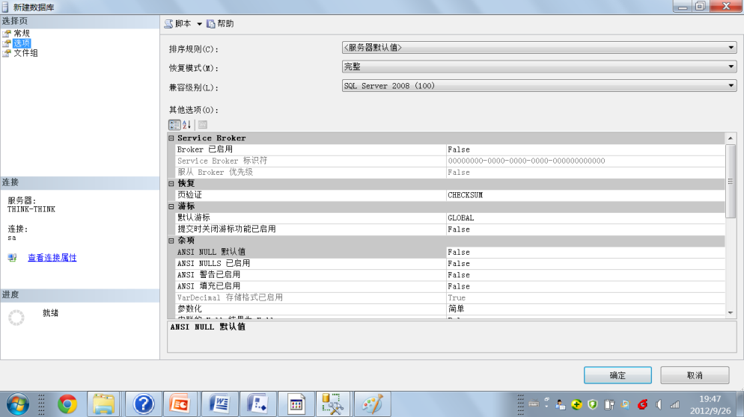
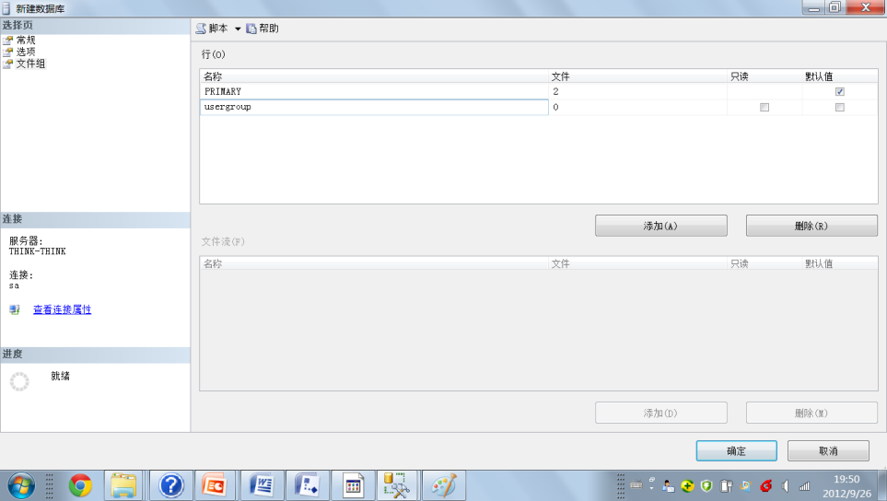
在SSMS中使用向导创建数据库（续）

Slide 40
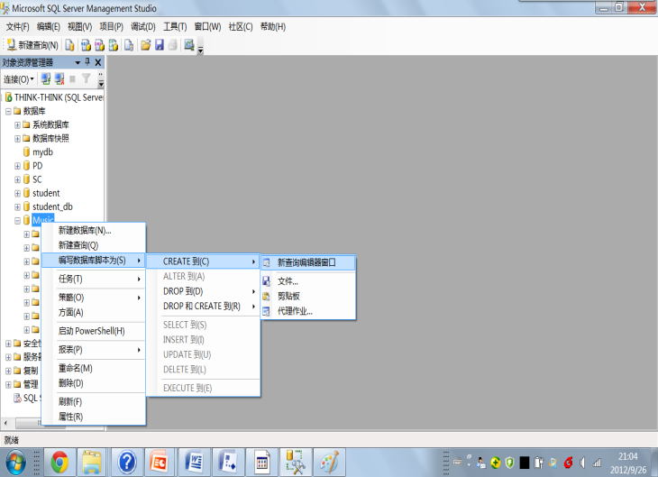
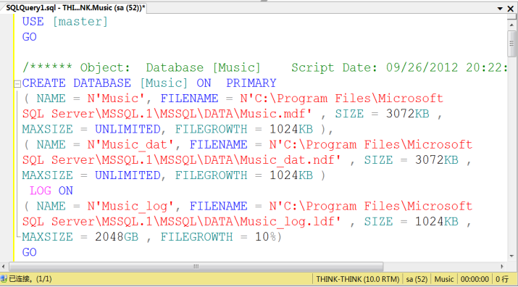
使用T-SQL语句创建
创建“Music”数据库的T-SQL语句
当使用SSMS向导创建数据库后，用户可以查看创建该数据库的T-SQL语句

Slide 41
使用T-SQL语句创建（续）
CREATE DATABASE database_name | /* 指定数据库逻辑文件名*/
[ON [PRIMARY] [<filespec> [1,…n]] [,<filegroup> [1,…n]] ] | /* ON子句指定数据库的数据文件属性和文件组属性；其中PRIMARY指定关联的<filespec>列表定义主文件，如果没有定义PRIMARY, 则CREATE DATABASE语句中列出的第一个文件成为主文件 */
[LOG ON {<filespec> [1,…n]}] | /* LOG ON子句指定事务日志文件属性*/
<filespec>::={([NAME=logical_file_name,] FILENAME='os_file_name‘
[,SIZE=size[KB|MB|GB|TB]]
[,MAXSIZE={max_size[KB|MB|GB|TB]|UNLIMITED}]
[,FILEGROWTH=growth_increment[KB|MB|%]])[1,…n]}
<filegroup>::={FILEGROUP filegroup_name <filespec> [1,…n]}

Slide 42
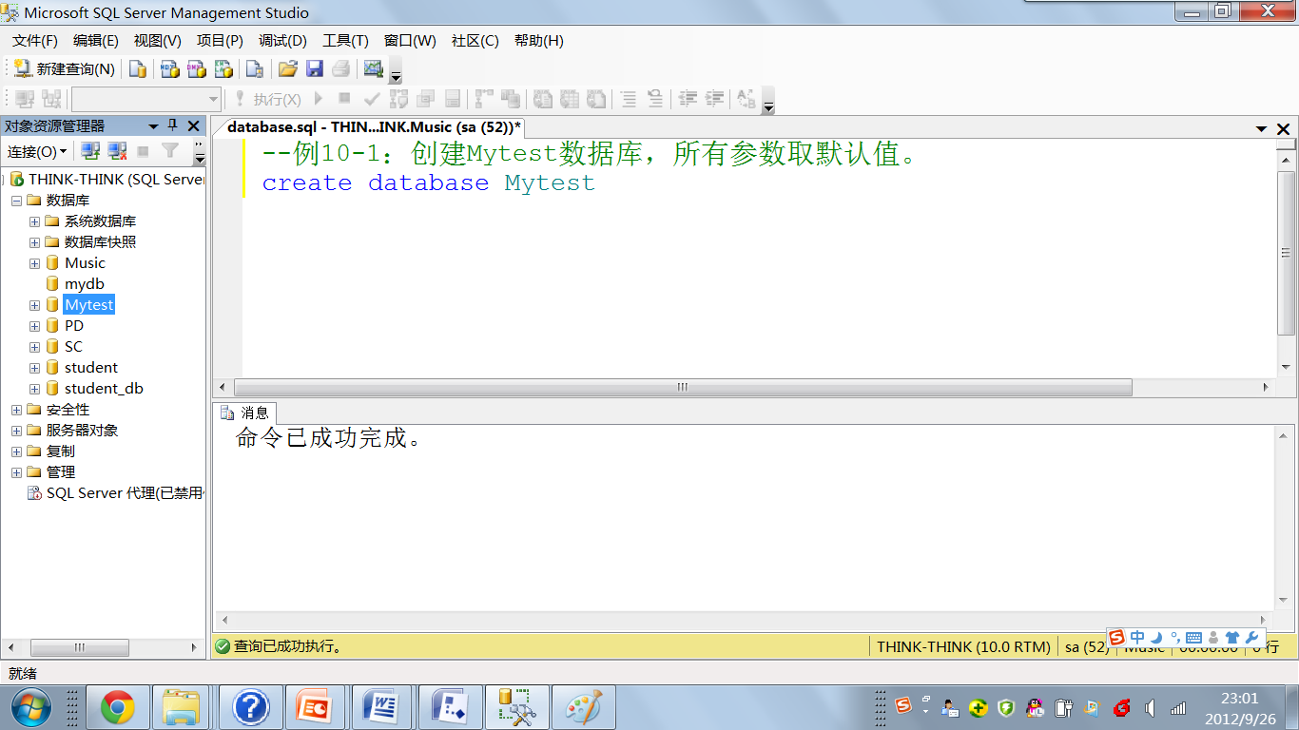
创建未指定文件的数据库
CREATE DATABASE mytest;
创建名为 mytest 的数据库，并创建相应的主文件和事务日志文件。
因为语句没有 <filespec> 项，所以主数据库文件的大小为 model 数据库主文件的大小。
事务日志将设置为下列值中的较大者：512 KB 或主数据文件大小的 25%。
因为没有指定 MAXSIZE，文件可以增大到填满所有可用的磁盘空间为止。

Slide 43
创建指定数据和事务日志文件的数据库
例：创建Employee数据库，要求如下：
1）主数据库文件名为Employee，物理文件名为Employee.mdf，初始大小为5MB，最大文件大小为100MB，增长幅度为1MB；
2）在文件组usergroup1上建立辅助数据文件Employee_dat，物理文件名为Employee_dat.ndf，初始大小为3MB，最大为无限大，增幅为1MB；
3）日志文件逻辑文件名和物理文件名均为Employee_log，初始大小为3MB，最大为20MB，增幅为10%。以上文件均存储在为E:\mssql2008\data文件夹中。

Slide 44
创建指定数据和事务日志文件的数据库（续）
CREATE DATABASE Employee
--定义主数据文件
ON PRIMARY
( NAME =Employee, FILENAME = 'E:\mssql2008\data\Employee.mdf' , SIZE = 5, MAXSIZE = 100 , FILEGROWTH = 1KB ),
--定义辅助数据文件
FILEGROUP usergroup1
( NAME = Employee_dat, FILENAME = 'E:\mssql2008\data\Employee_dat.ndf' ,
SIZE = 3 , MAXSIZE = UNLIMITED, FILEGROWTH = 1)
--定义日志文件
LOG ON
(NAME = Employee_log, FILENAME = 'E:\mssql2008\data\Employee_log.ldf' ,
SIZE = 3, MAXSIZE = 20, FILEGROWTH = 10%)

Slide 45
课堂练习
课间思考
哪个语句被用来创建一个数据库?
答案：
CREATE DATABASE 语句

Slide 46
知识点33： 修改数据库

Slide 47
修改数据库
修改数据库
ALTER DATABASE database
{ ADD FILE < filespec > [ ,...n ] | /* 添加新的数据文件 */
[ TO FILEGROUP filegroup_name ] | /* 将要添加的数据文件添加到指定的文件组中 */
| ADD LOG FILE < filespec > [ ,...n ] | /* 添加新的事务日志文件 */
| REMOVE FILE logical_file_name | /* 删除某一文件 */
| ADD FILEGROUP filegroup_name | /* 添加一个文件组 */
| REMOVE FILEGROUP filegroup_name | /* 删除一个文件组 */
| MODIFY FILE < filespec > | /* 修改某个文件的属性 */
| MODIFY NAME = new_dbname | /* 修改数据库的名字 */
|MODIFY FILEGROUP filegroup_name {filegroup_property|NAME= new_filegroup_name } | /* 修改某个文件组的属性或为文件组定义一个新名字。文件组的属性有三种：READONLY（只读）、READWRITE（读写）、Default（默认） */
Notes:
Alter DATABASE Employee
Add file
( NAME = Employee_dat2,
FILENAME = 'D:\Program Files\Microsoft SQL Server\MSSQL\Data\Employee_Data2.mdf',
SIZE = 10, MAXSIZE = 50, FILEGROWTH = 5 )

Slide 48
修改数据库 ——例题1
例：为Employee数据库的usergroup2文件组添加一个辅助数据文件Employee_dat2，要求：文件存储在E:\mssql2008\data文件夹下，初始大小为10MB，最大为20MB，增幅为5MB
Alter DATABASE employee
Add file ( NAME = employee_dat2,
FILENAME='E:\mssql2008\data\Employee_dat2.mdf',
SIZE = 10, MAXSIZE = 50, FILEGROWTH = 5)
to FILEGROUP usergroup2

Slide 49
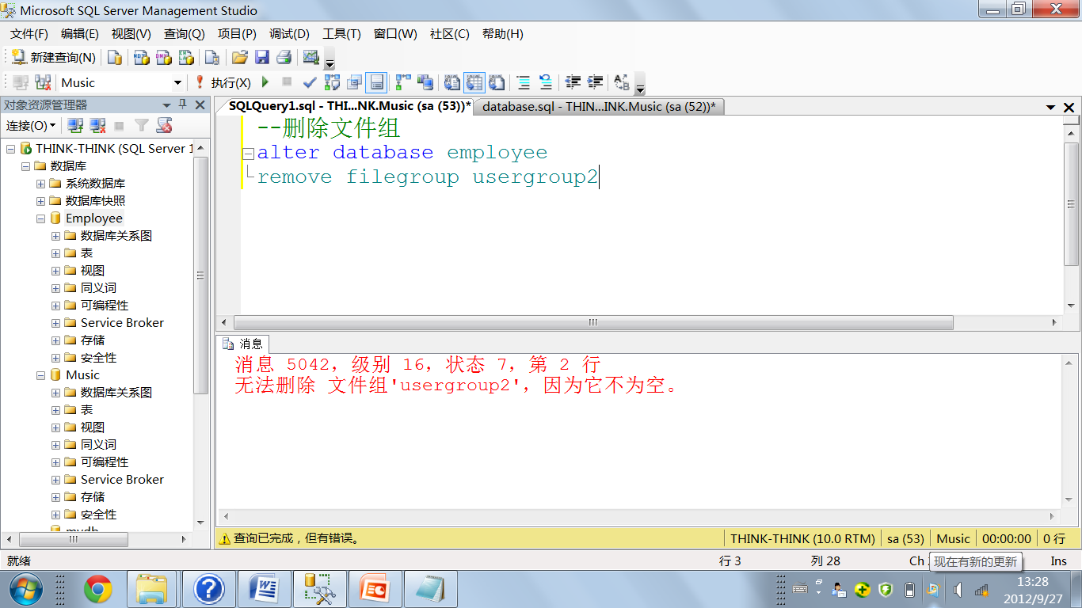
修改数据库 ——例题2
例：删除Employee数据库的文件组usergroup2
Employee数据库的文件组usergroup2中包含有一个辅助数据文件Employee_dat2
删除文件组必先删除文件组中所包含的
文件。
--删除文件组中的文件
alter database employee remove file employee_dat2
--删除文件组
alter database employee remove filegroup usergroup2

Slide 50
修改数据库 ——例题3
例：修改Employee中的数据文件Employee_dat,将其初始大小改为10MB，最大容量改为20MB，增幅设为2MB。
ALTER DATABASE employee
MODIFY FILE
(NAME = Employee_dat, SIZE = 10, MAXSIZE = 20, FILEGROWTH = 2)
修改数据库文件时，须注意：
一个ALTER DATABASE 语句只能修改一个文件（不论是数据文件还是事务日志文件）；
修改文件时，只需要指定文件的逻辑文件名，不须指出文件的物理位置；
如果需要修改文件大小，新数值必须大于原来文件的大小。

Slide 51
知识点34： 删除数据库

Slide 52
删除数据库
当不再需要用户定义的数据库，或者已经将其移到其他数据库或服务器上，即可删除数据库。
删除数据库时，须注意：
只有sysadmin和数据库的拥有者有删除数据库的权限；
不能删除系统数据库；
不能删除当前正在使用的数据库。
执行删除数据库操作会从SQL Server实例中删除数据库，并删除该数据库使用的物理磁盘文件。

Slide 53
重命名用户定义数据库
只有管理员和数据库拥有者可以重命名数据库
存储过程：sp_renamedb——更改数据库的名称。
在重命名数据库之前
确保没有人使用该数据库
数据库设置为单用户模式
语法：sp_renamedb old_database_name,new_name
返回代码值:0（成功）或非零数字（失败）

Slide 54
删除用户定义数据库
删除用户定义数据库
Drop database database_name

Slide 55
知识点35： 分离和附加数据库

Slide 56
分离用户数据库
SQL Server 服务器由若干个数据库组成，除了master、model和tempdb这3个系统数据库外，其余的数据库都可以从服务器的管理中分离出来，脱离服务器的管理，同时保持数据文件和日志文件的完整性和一致性
分离出来的数据库的日志文件和数据文件可以附加到其他SQL Server 服务器上构成完整的数据库，附加的数据库和分离时完全一致。

Slide 57
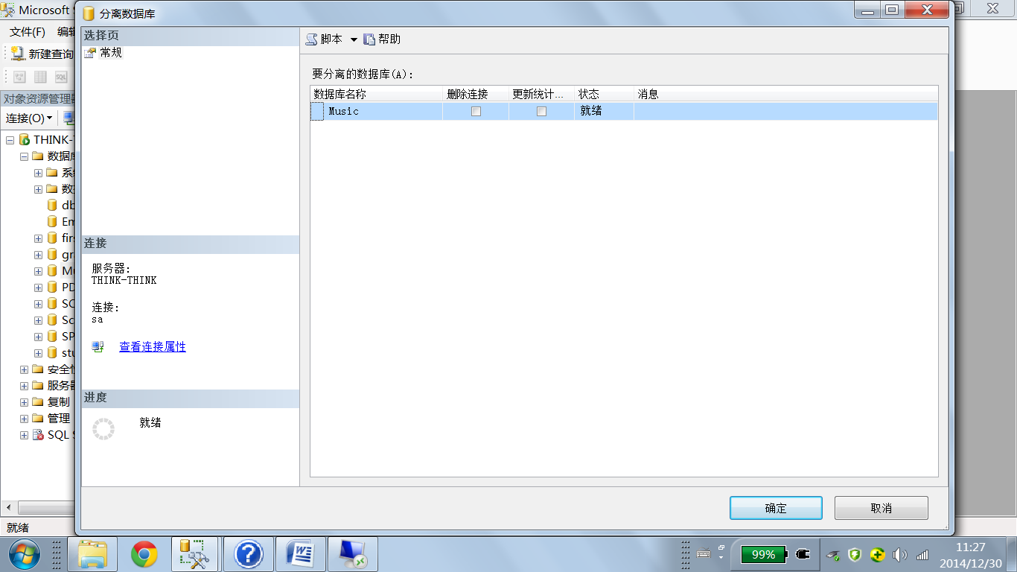

Slide 58
分离和附加数据库

Slide 59
附加用户数据库
分离后的数据库的数据文件和事务日志文件，可以重新附加到同一或其他SQL Server的实例中。
在附加数据库时，所有数据库文件（.mdf和.ndf文件）都必须是可用的。
附加数据库可以很方便地在SQL Server 服务器之间利用分离后的数据文件和日志文件组织成新的数据库。
在实际工作中，分离数据库作为对数据基本稳定的数据库的一种备份的办法来使用。

Slide 60
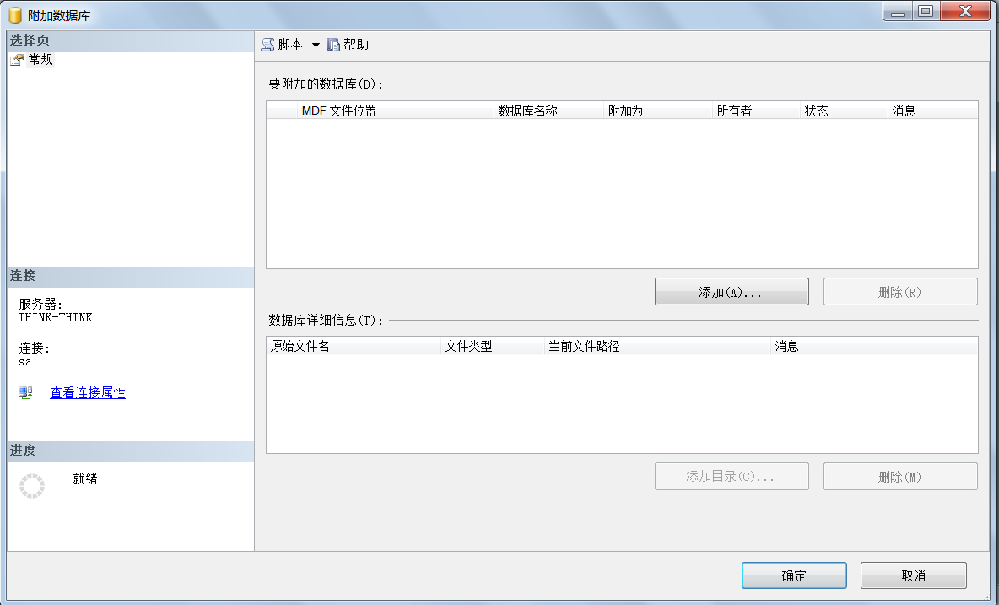
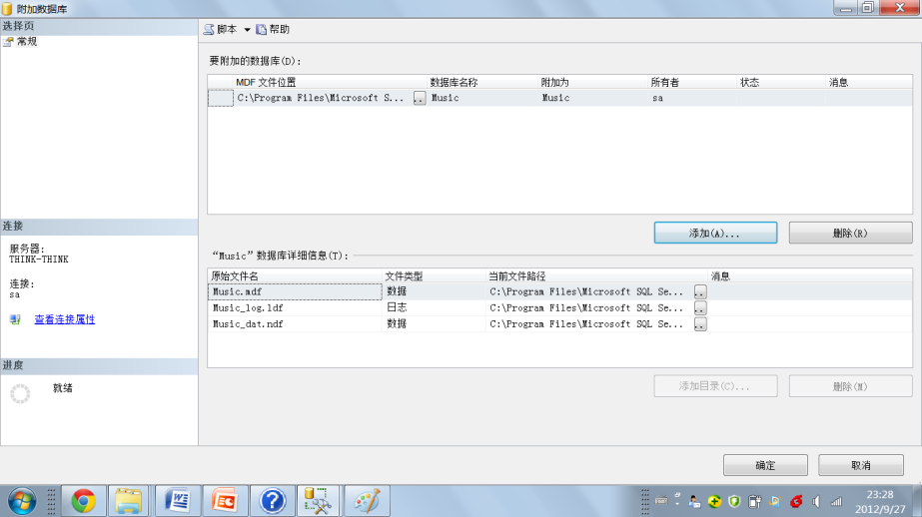
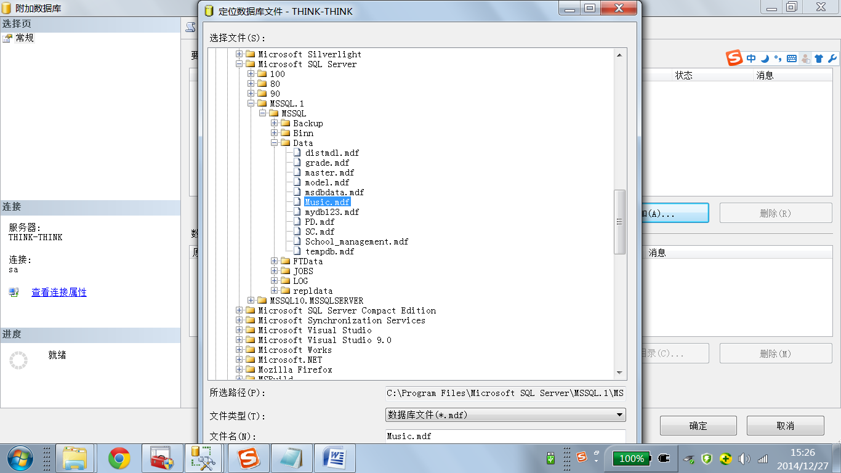

Slide 61
设置当前数据库
一个SQL Server数据库实例中最多可以包含32767个数据库，当前数据库指当前可以操作的数据库。
在用T-SQL语句创建表、视图等数据库对象或对这些对象进行操作时，若无显式的指定数据库名，系统默认是在当前数据库中进行。
SQL Server默认的当前数据库是系统数据库master。
用户可以设定某个数据库作为当前数据库。

Slide 62
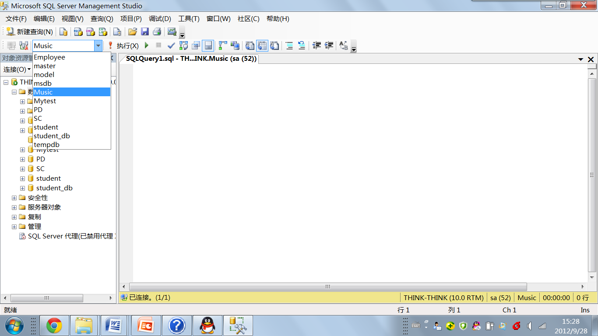
设置当前数据库（续）
通过选择“可用数据库”下拉列表进行选择
可以在查询编辑器窗口中使用USE语句。其语法格式为：
USE database_name
/* database_name是设定为当前数据库的名称*/
例：use Music

